Slide 1
Les poissons ou le monde marin
Avez-vous déjà entendu ce mot ? Que signifie le mot marin ?
Ghislain Samson, UQTR
École Ste-Flore de Grand-Mère, le mercredi 13 juin 2012

Slide 2
Une carte d’exploration
Tortue
Hippocampe
Pollution
Poisson
Etc.
Connais-tu des sortes (ou espèces) de poisson ?

Slide 3
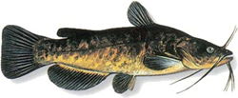
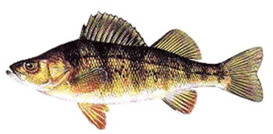
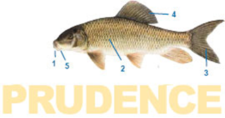
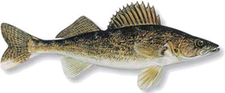
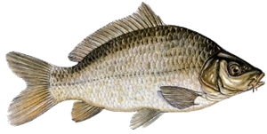
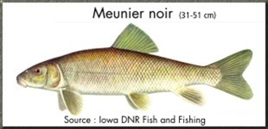
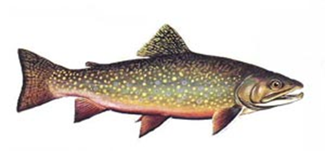

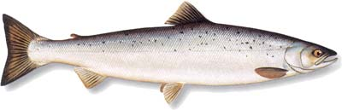
Les 10 principales espèces de poisson du Qc
L’achigan
Barbottes
Perchaude
Chevalier blanc
Doré jaune
et noir
Carpe
Saumon
Meunier noir
Truite
Brochet

Slide 4
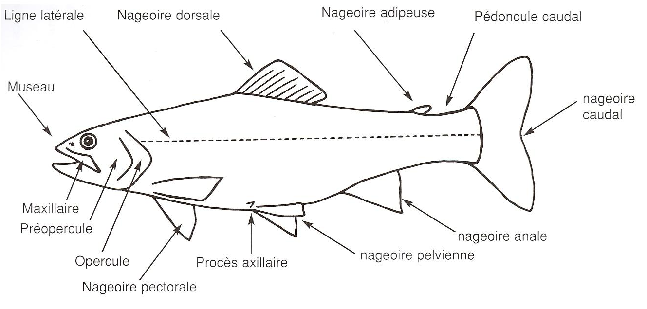
Les nageoires

Slide 5
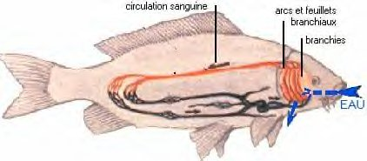
Circulation de l’eau
Attention à la pollution !

Slide 6
Organes internes

Slide 7
Le squelette donc…un vertébré comme nous
Un petit exercice de coloriage: vertébré ou invertébré ?

Slide 8
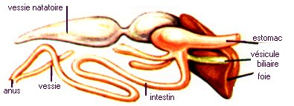
Le système digestif

Slide 9
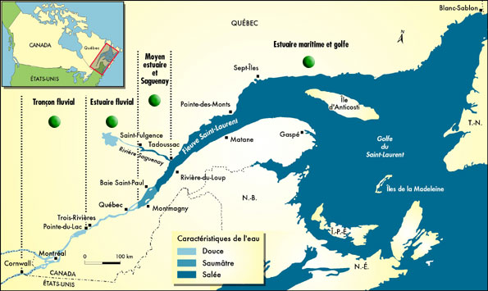
Eau douce, eau saumâtre et eau salée
Une petite dégustation mais avant, une question…

Slide 10

Le saumon vit-il en eau douce ou en eau salée (mer) ?
Le saumon est un poisson anadrome : il naît en eau douce dans des eaux courantes près des sources, et descend jusqu'à la mer où il vit parfois plusieurs années, puis retourne dans le fleuve dans lequel il est né pour frayer (se reproduire).

Slide 11
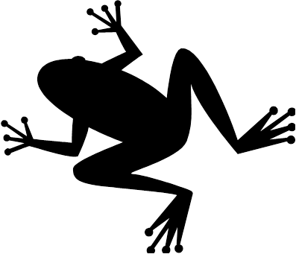
Qu’est-ce que c’est ?

Slide 12
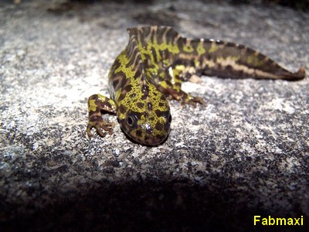
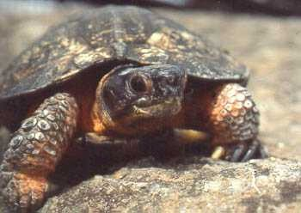

Slide 13
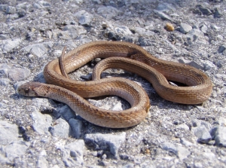
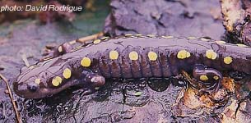

Slide 14
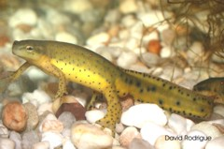
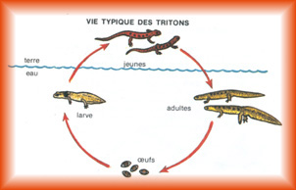

Slide 15
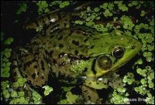

La grenouille verte
Corde pincé d’un banjo

Slide 16
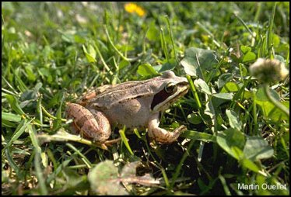
La grenouille des bois
Ressemble au coin-coin des canards

Slide 17
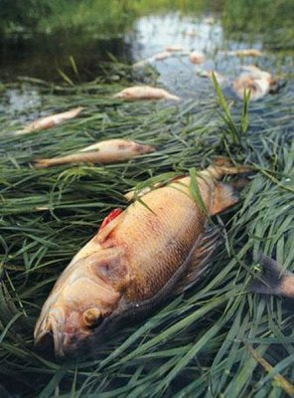
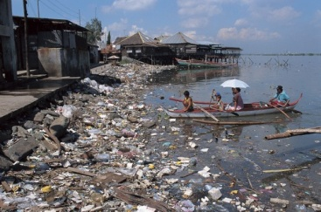
Alors, nous venons de le voir, l’eau est très importante pour ces espèces

Slide 18
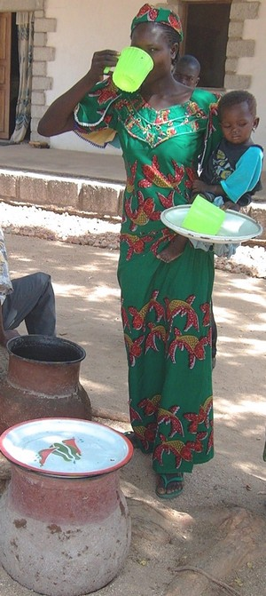
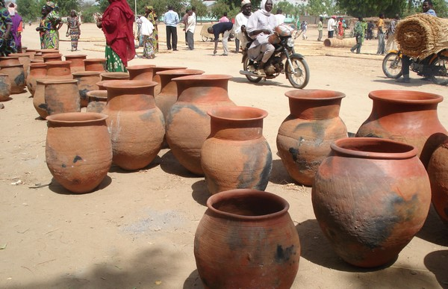
Que faire pour dépolluer l’eau ?
Évidemment, l’idéal est de ne pas polluer l’eau
Mais si l’eau est polluée, on peut la filtrer

Slide 19
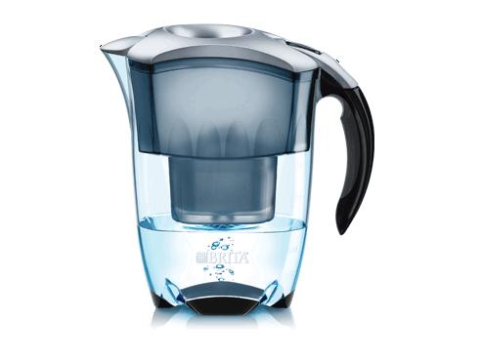
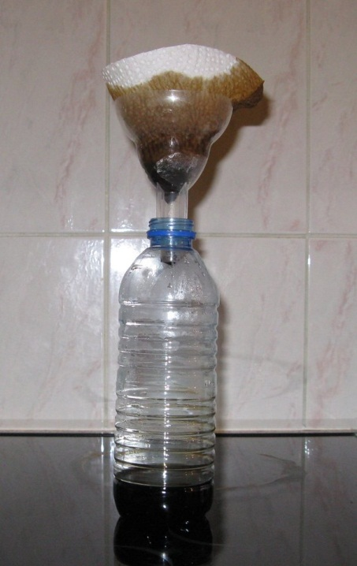
Fabrication d’un filtre
En équipe de quatre (deux M et deux P), on se transforme en ingénieur
Un filtre doit pouvoir laisser passer l’eau « sale »

Slide 20
Le matériel dont vous disposez
Une bouteille de deux litres, coupée en deux pour faire votre C_ N_R_
Et choisir trois ou quatre éléments pour construire le filtre parmi la liste suivante:
  Du sable
  Des roches
  De la ouate
  Du charbon activé
  Du sel
  Du plastique
  Bas de nylon
  Etc.
Et pourquoi ces choix ?
Un plan serait utile ?

Slide 21
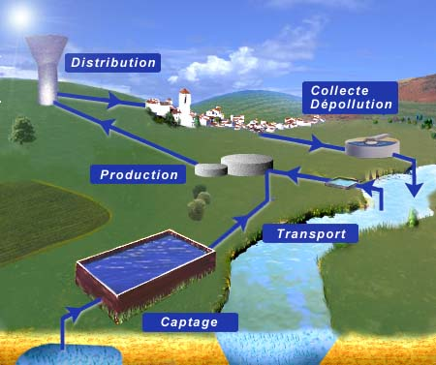
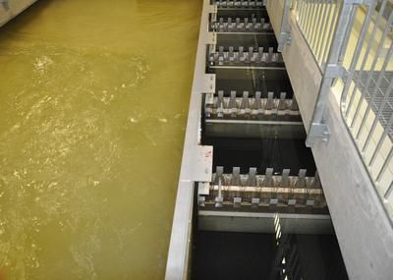
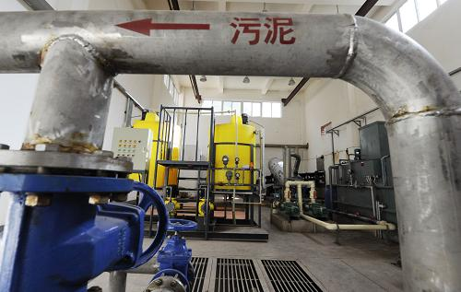
Une usine de traitement des eaux filtre l’eau et plus

Slide 22
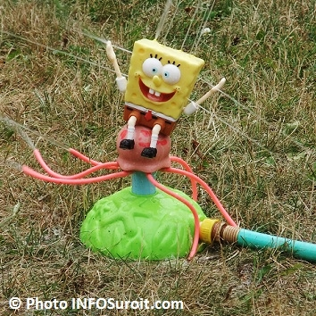
Et Bob l’éponge nous dit…
De ne pas gaspiller l’eau en arrosant inutilement

